Slide 1


Slide 2






荣德基
荣德基
荣德基
口语交际：我最喜欢的人物形象
荣德基
荣德基
RJ 五年级上册

Slide 3
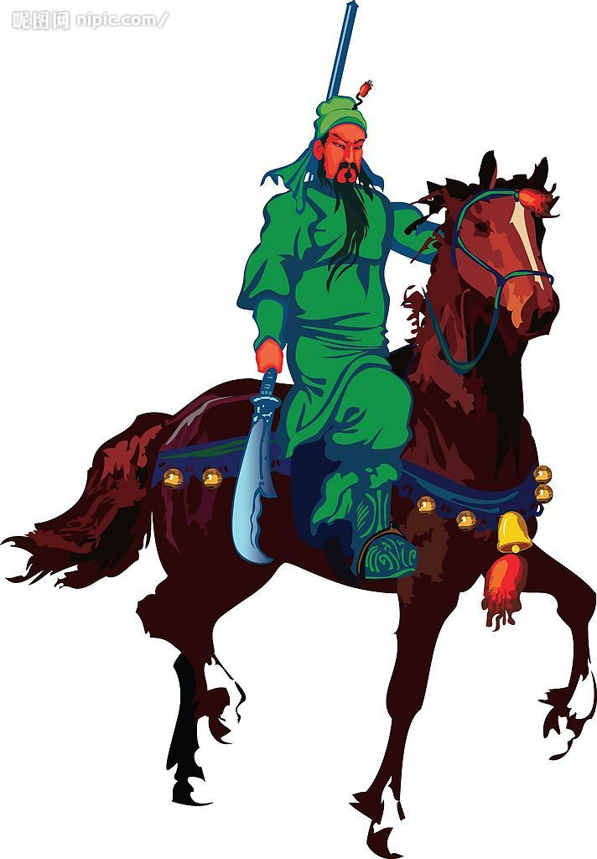
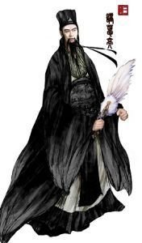
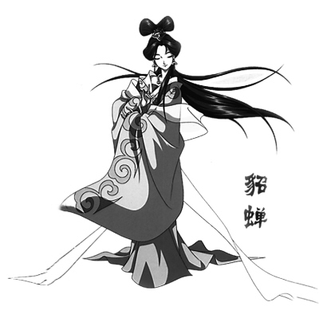
关羽 刘备 貂蝉

Slide 4
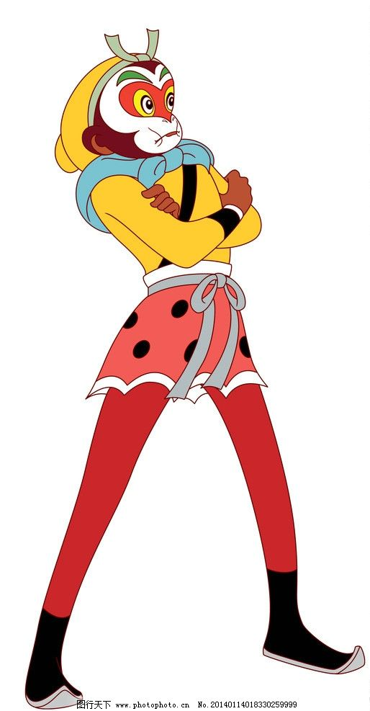
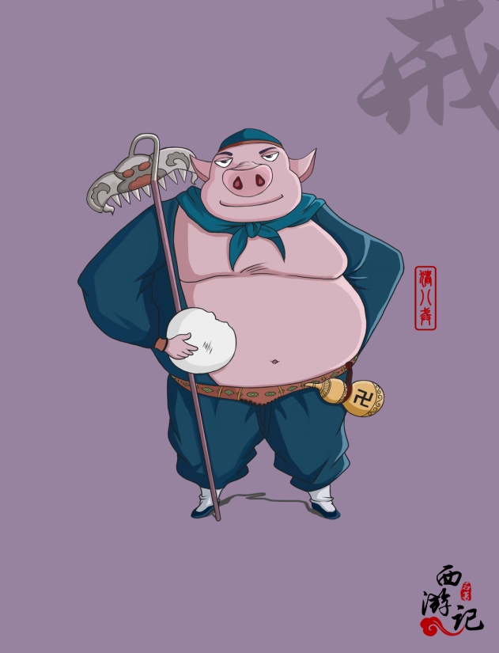
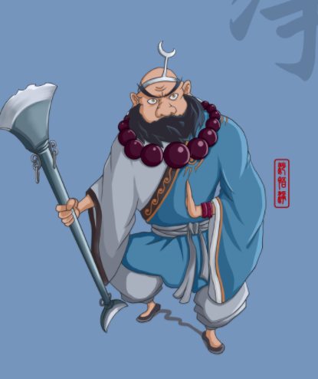
孙悟空 猪八戒 沙僧

Slide 5
我最喜欢的人物形象
阅读文学书籍或观看影视作品时，我们常常会被其中的一些人物吸引和感动。这些人物个性鲜明、充满魅力，让人由衷地欣赏和喜欢。这节口语交际课我们就来举行一次“我喜欢的人物形象”的交流会。将自己喜欢的文学或影视作品中的人物介绍给大家。

Slide 6
明确交际要求
读教材114页，说说这次口语交际给我们提出了哪些要求？
这次口语交际的内容是举办一次“我最喜欢的人物形象”交流会，将自己喜欢的文学或影视作品中的人物介绍给大家。

Slide 7
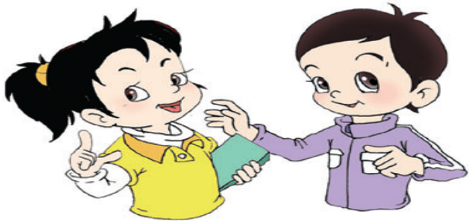
温馨提示
本次口语交际中我们应该注意什么？
分条讲述，把理由说清楚。
听人说话能抓住重点。

Slide 8
交际方法
1.思考定主题。
想一想自己看过的文学书籍或影视作品中，哪一个人物是你最喜欢的，给你留下的印象最深刻，确定本次口语交际的主题。

Slide 9
2. 填表理思路。
搜集并整理你最喜欢的人物形象的相关信息，仿照课本上的样子填写在表格里。

Slide 10
3. 交际表观点。
(1)交流时要利用好表格里整理的信息，有条理地讲述。说清楚你喜欢的人物是谁，出自哪部文学或影视作品，你为什么喜欢这个人物。
姓名 | 出处 | 喜欢的理由
哪吒 | 动画片 《哪吒闹海》 | 1.年纪小但武功高强，有风火轮等宝物。 2.见义勇为，敢于担当，救了被龙王欺负的老百姓……

Slide 11
(2) 可以先小组交流，再全班交流，看看谁介绍的人物形象让人印象深刻。
(3)听同学讲的时候要抓住重点，如果有感兴趣的或不理解的内容，可以向讲的同学提出来，进一步了解，达到互动交流的目的。

Slide 12
4.评议谁最棒。
小组评议，看讲的同学是否分条讲述，是否把理由说清楚了。

Slide 13
交际范例
同学一：我最喜欢的人物是电视剧《三国演义》中的诸葛亮，他的才华让人赞叹不已。有一次，司马懿带着十几万军队去攻打蜀国，当时城里只有几千人的军队，蜀国危在旦夕。诸葛亮大开城门，让军士扮作百姓，洒扫街道，自己则坐在城楼上悠闲地弹琴。司马懿见此情景，害怕有埋伏，立即下令撤退。就这样，诸葛亮不费一兵一卒就击退了敌军。我特别喜欢他的聪慧过人、临危不乱、料事如神。

Slide 14
同学二：我最喜欢的人物是《绿山墙的安妮》里的安妮。她是一个孤儿，11 岁时被马修和玛丽拉兄妹收养。她学习成绩优异，并赢得了上大学的奖学金，然而为了方便照顾年迈体弱的玛丽拉，她放弃了大学的机会，留在了爱德华王子岛上当老师。安妮聪明好学，倔强善良的形象深深地吸引了我。

Slide 15






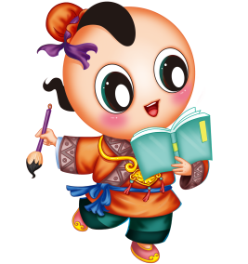

荣德基
荣德基
荣德基
Thank you!
荣德基
荣德基

Slide 16


